Slide 1
Badania nad mikrorozmnażaniem gatunków ginących na przykładzie śnieżycy karpackiej i szachownicy kostkowatej
Autor: Rafał Kobak
Promotor: prof. dr hab. Adela Adamus

Slide 2
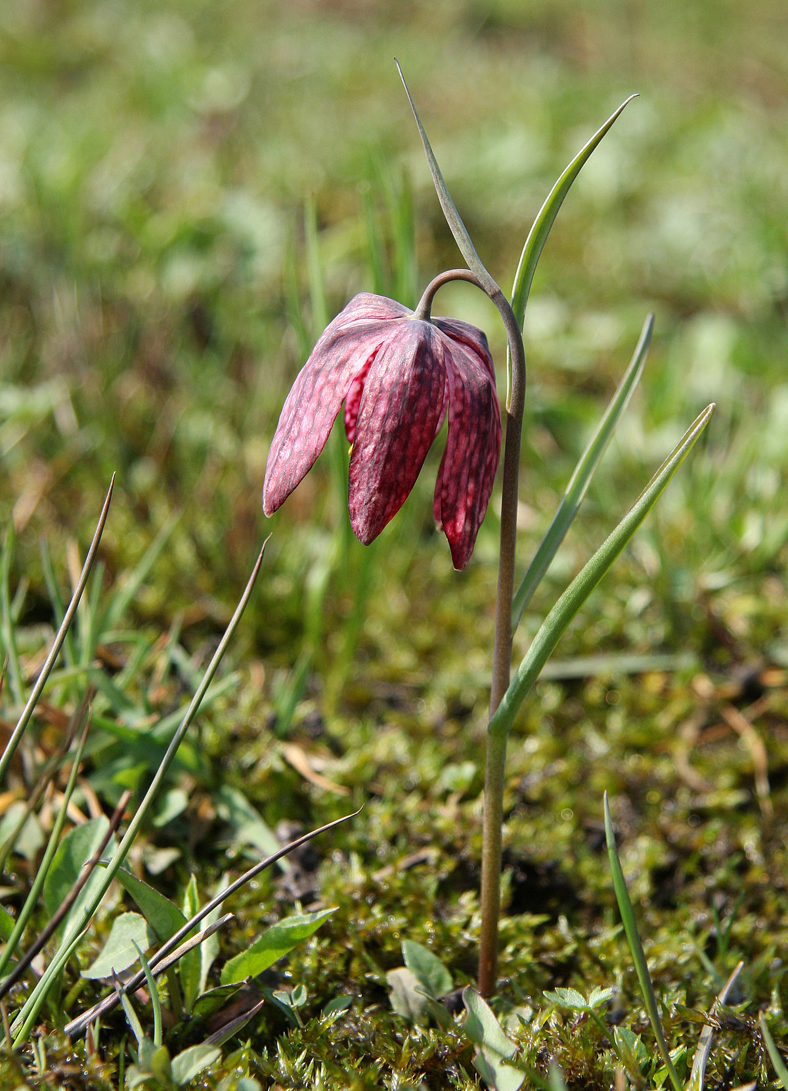
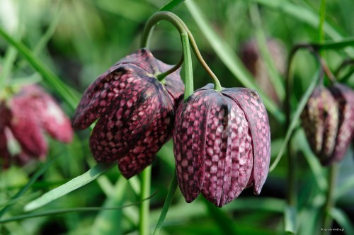
Szachownica kostkowata

Slide 3
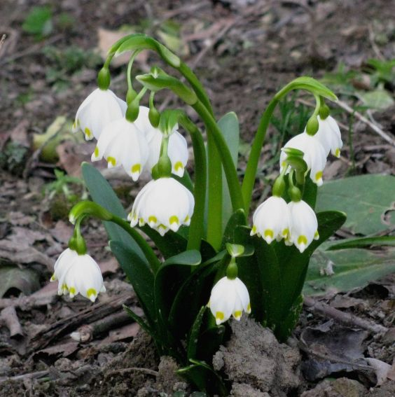
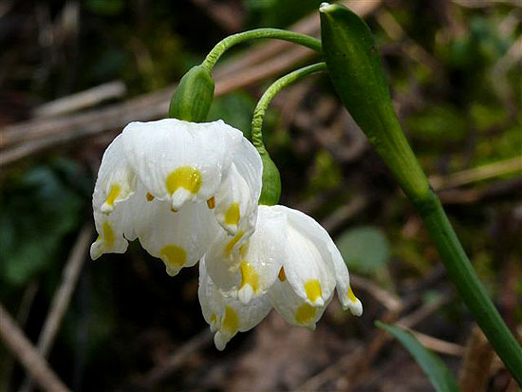
Śnieżyca karpacka

Slide 4
Cel pracy
Określenie wpływu rodzaju eksplantatu na współczynnik rozmnażania
Określenie wpływu położenia eksplantatu na pożywce na współczynnik rozmnażania
Opracowanie efektywnych metod odkażania badanych roślin

Slide 5
Metodyka badań
Materiał wyjściowy
Ilość eksplantatów z jednej rośliny
Rodzaje eksplantatów
Położenie eksplantatów na pożywce
Technika mikrorozmnażania
Cykl rozmnażania dla roślin cebulowych

Slide 6
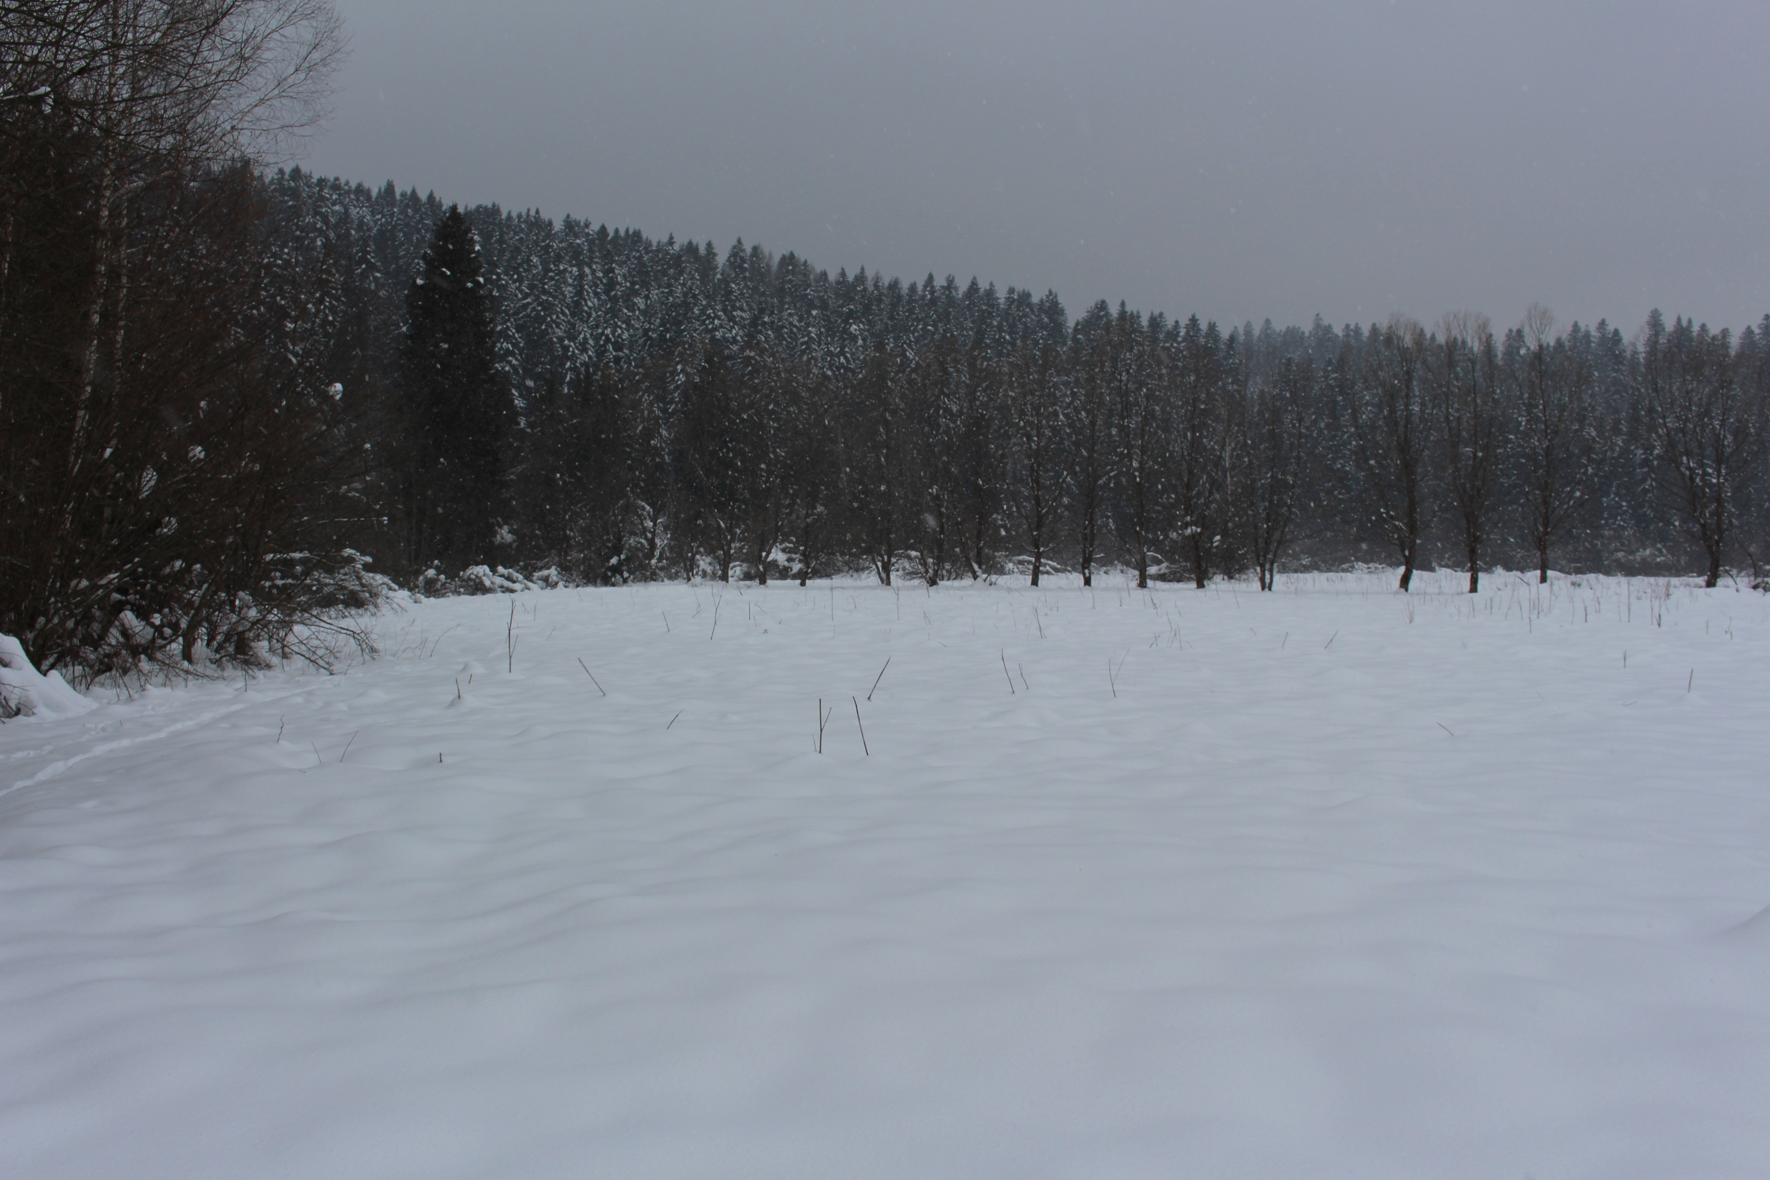
Stan realizacji

Slide 7
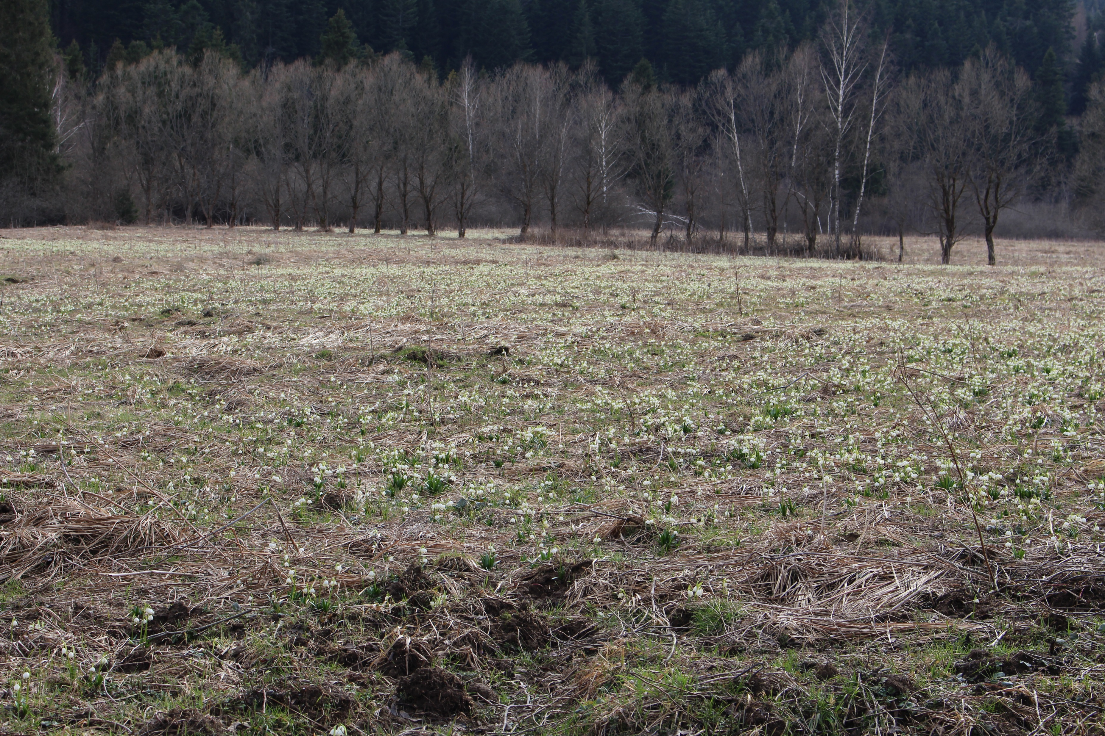
Stan realizacji

Slide 8
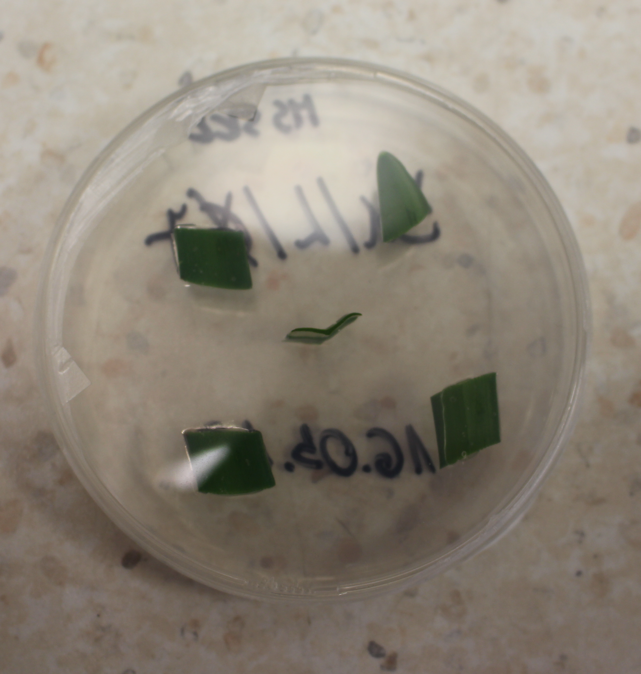
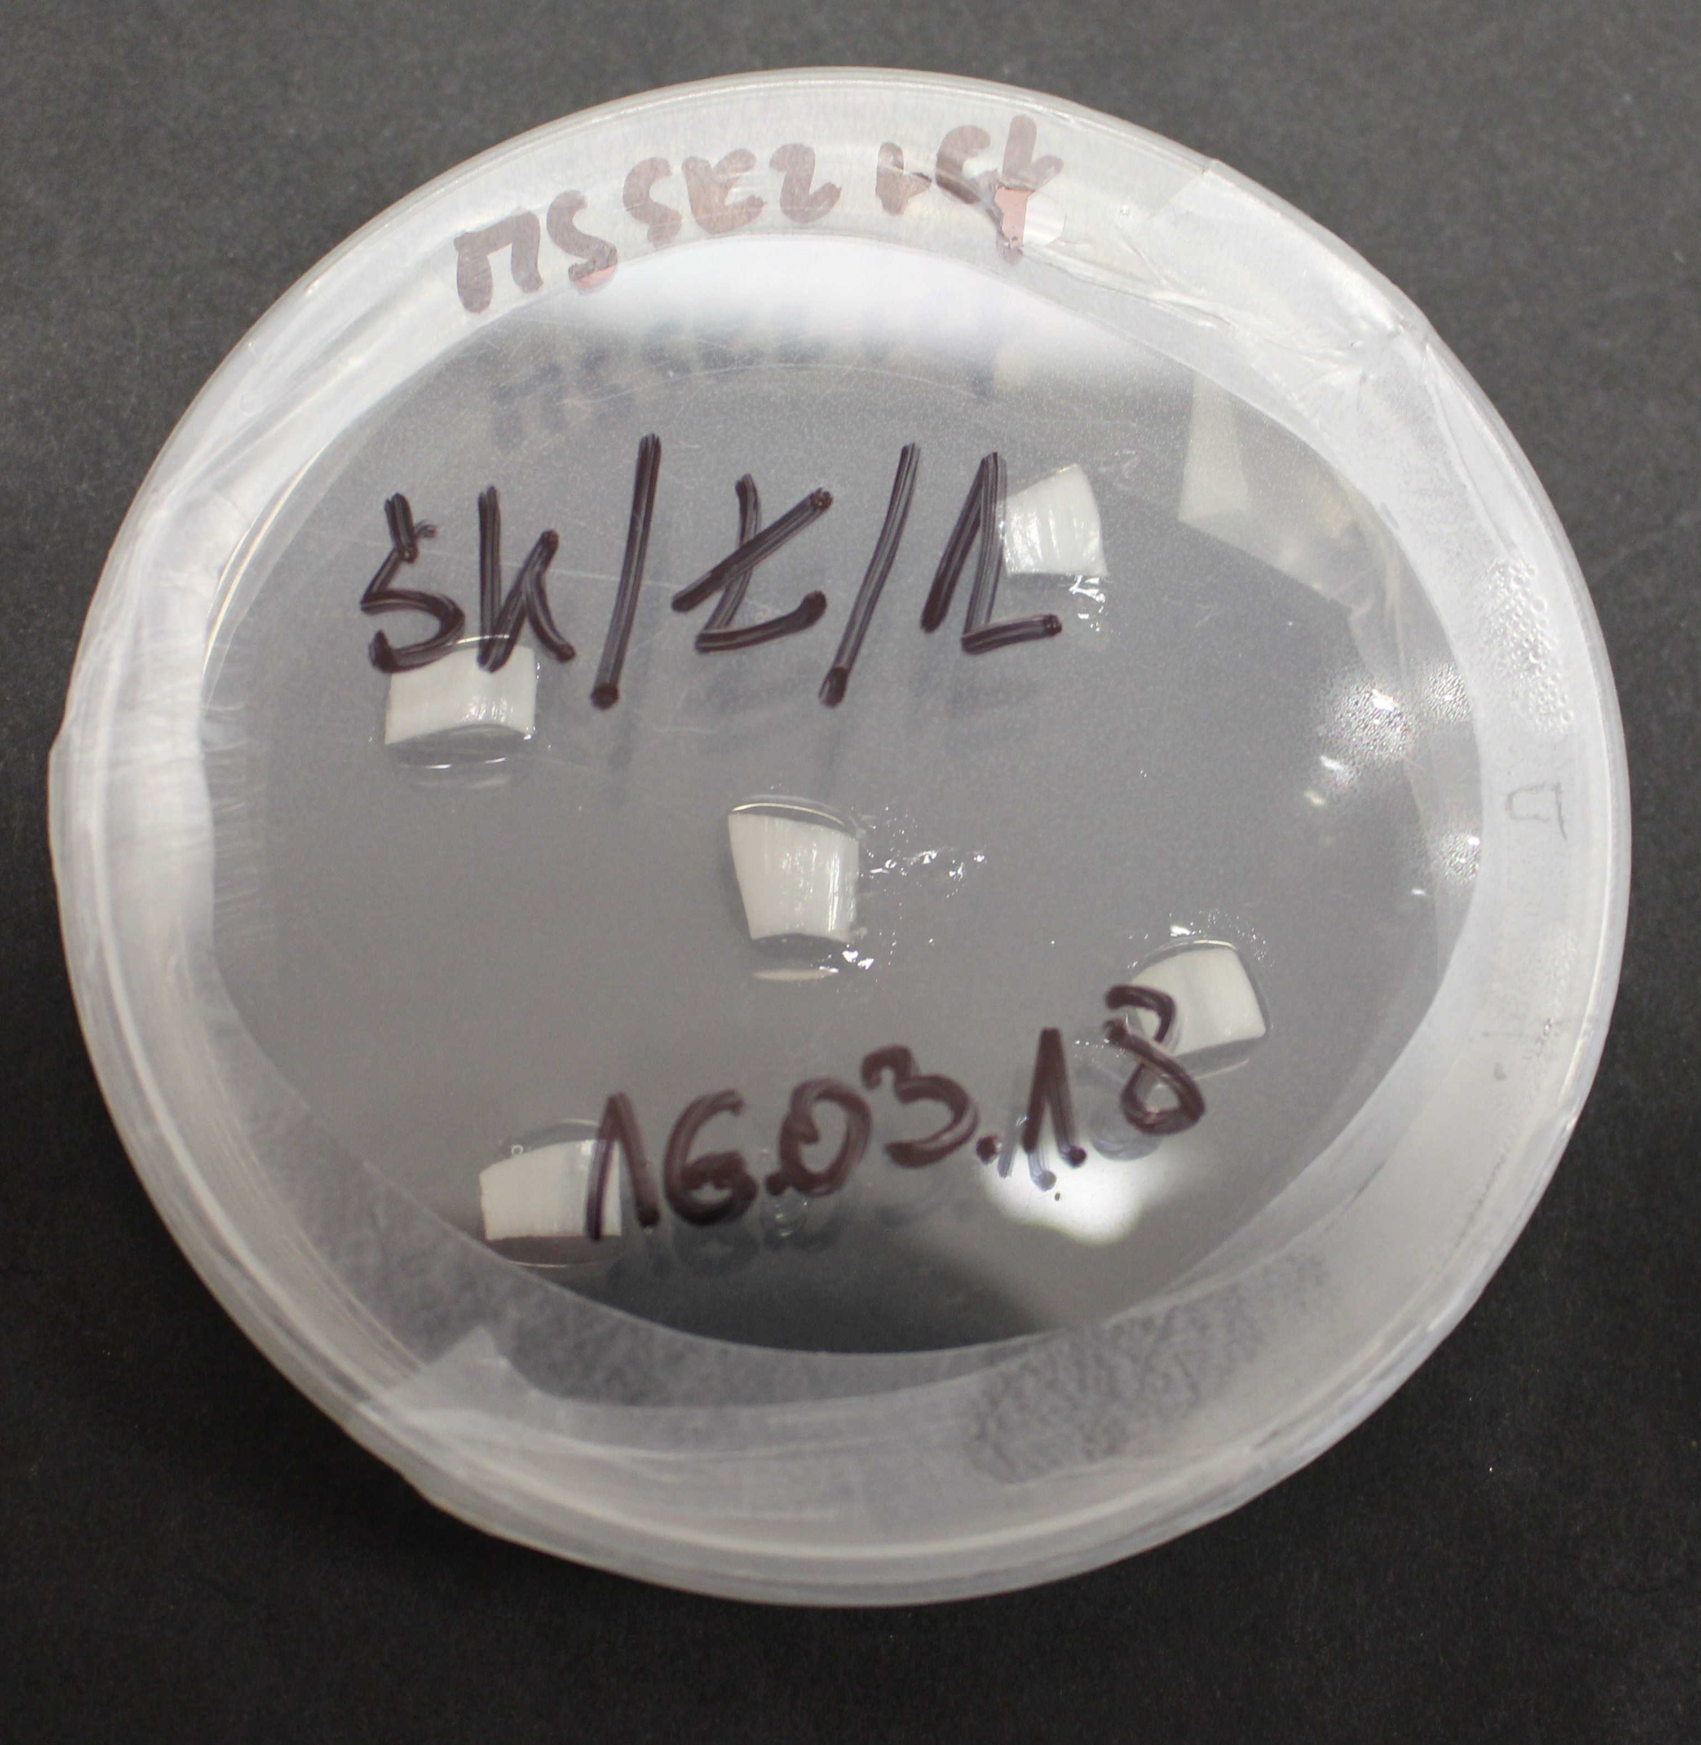
Stan realizacji

Slide 9
Stan realizacji

Slide 10
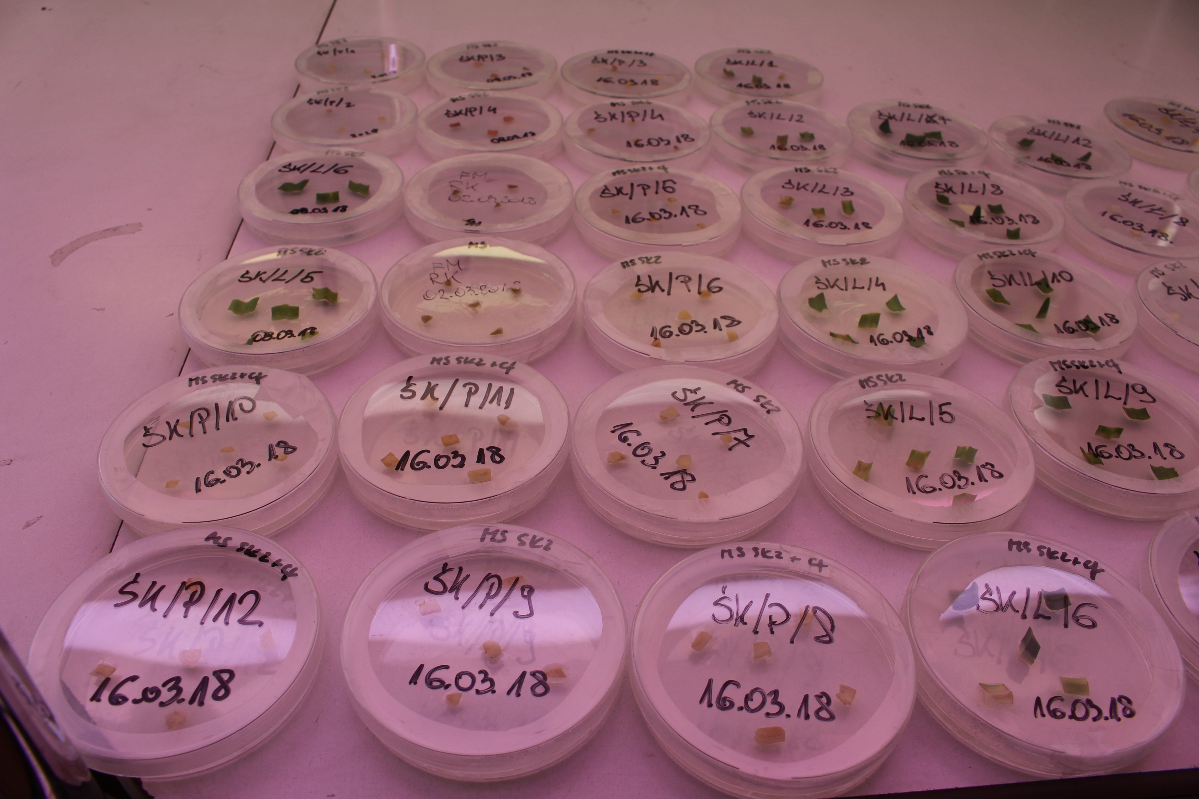
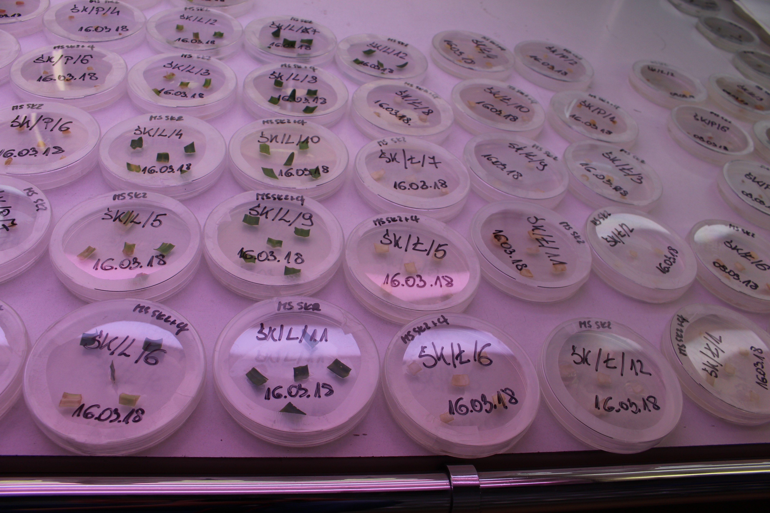
Stan realizacji

Slide 11
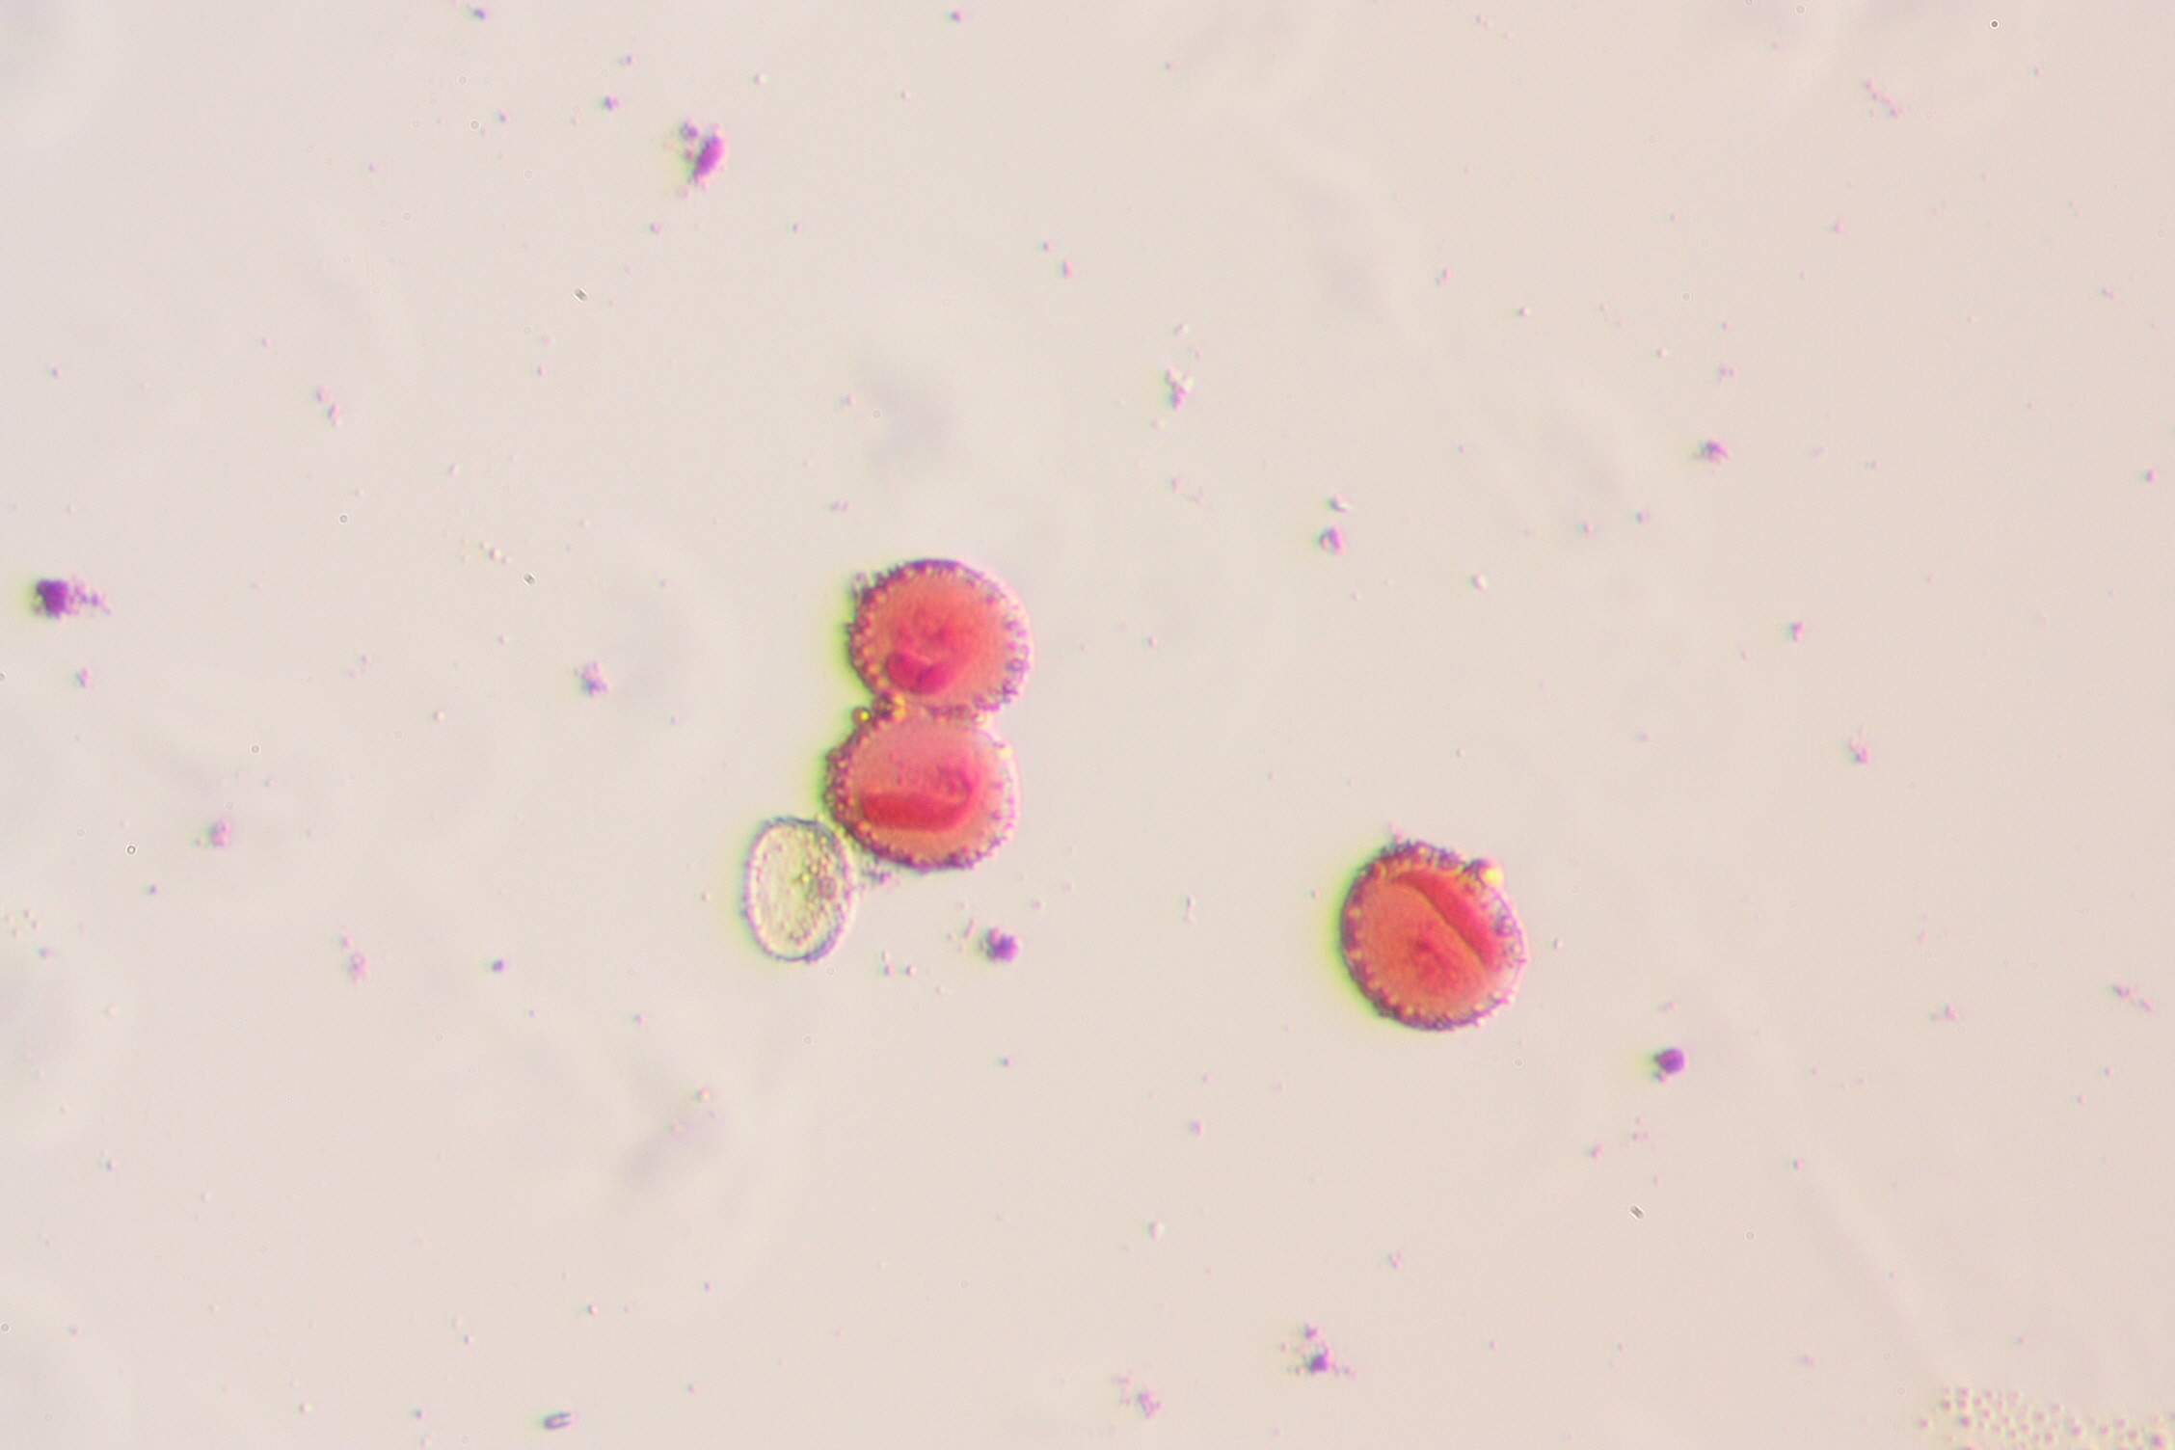
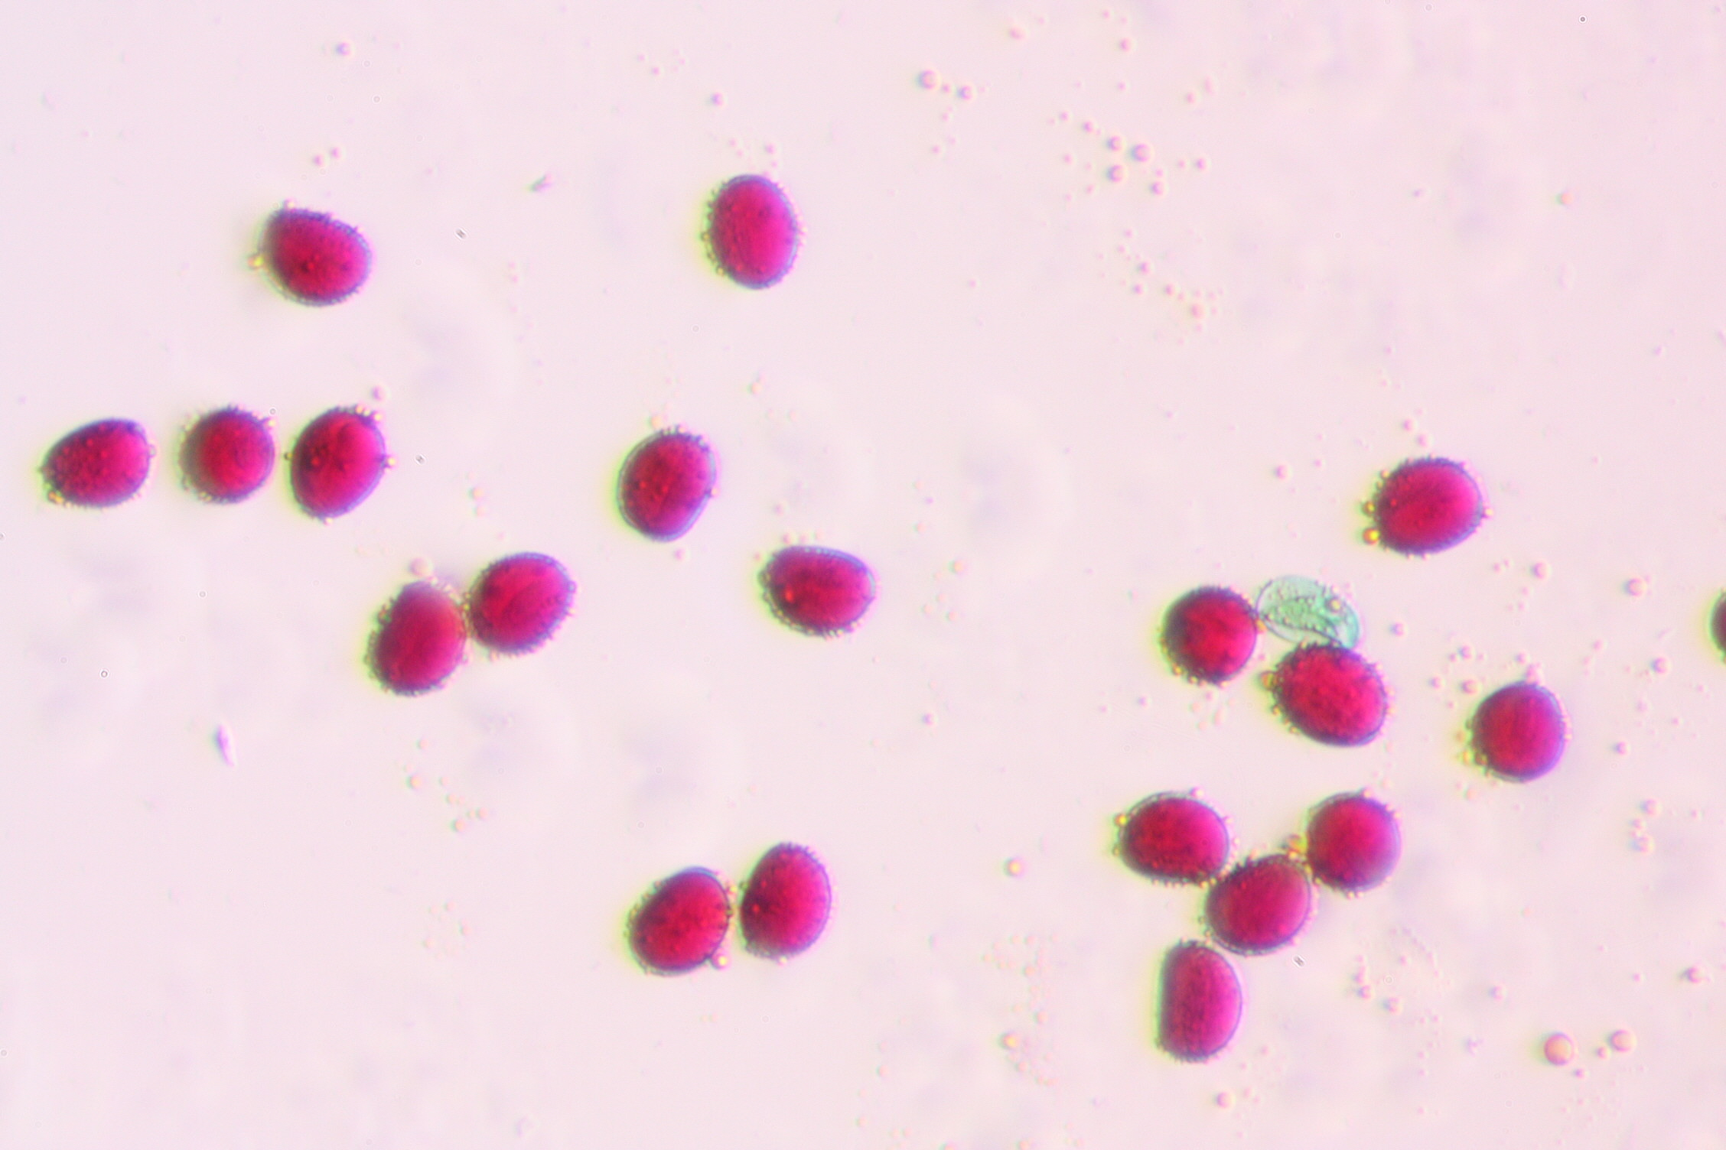
Stan realizacji

Slide 12
Literatura
[1] – Stefan Malepszy, Biotechnologia roślin, KDC, Warszawa 2017.
[2] – Dariusz J. Michalczyk, Wykłady i ćwiczenia z roślinnych kultur in-vitro, Olsztyn, 2011.
http://www.wbp.olsztyn.pl/~krist/skrypt/
[3] – Zbigniew Mirek, Halina Piękoś-Mirkowa, Czerwona Księga Karpat Polskich - Rośliny Naczyniowe, Instytut Botaniki PAN, Kraków 2008
[4] – Y.P.S. Bajaj, Biotechnology in Agriculture and Forestry 40 Springer 1997,
N. Zagorska Micropropagation of Leucojum aestivum L.(Summer Snowflake)
[5] – Agata Ptak, Leucojum aestivum L. in vitro bulbs induction and acclimatization, Agricultural University, Kraków, 2014

Slide 13
Literatura
[6] – Marija Petrić, Activity of antioxidant enzymes during induction of morphogenesis of
Fritillaria meleagris in bulb scale culture, University of Belgrade, Belgrade, 2014
[7] – Marija Nikolić, Effect of low temperature on rooting rate and carbohydrate content of Fritillaria meleagris bulbs formed in culture in vitro, "Siniša Stanković" Institute for Biological Research, Belgrade, 2008
[8] – Suleyman Kizil, Accelerated micropropagation of endemic Fritillaria
Aurea schott, Ankara University, Ankara, 2016
[9] – D. S. Muraseva, In Vitro Propagation and Conservation of Rare Species
Fritillaria meleagris L. from Floral Explants, Central Siberian Botanical Garden, Novosibirsk, 2015

Slide 14
Dziękuję za uwagę

